Slide 1
ZIRA
Projet Pré-TPI – site d’e-commerce
Jérémy Gfeller

Slide 2
Déroulement
Introduction
Fonctionnement du site
Conclusion

Slide 3
Déroulement
Introduction
Fonctionnement du site
Conclusion

Slide 4
Sommaire
Objectifs
Captures d’écran du site

Slide 5
Objectifs
Création d’un site d’e-commerce
Plusieurs pages à disposition
Accueil
La page article
Les détails des articles
Panier
Contact
Page pour les administrateurs
Ajouter un article
Gérer les articles

Slide 6
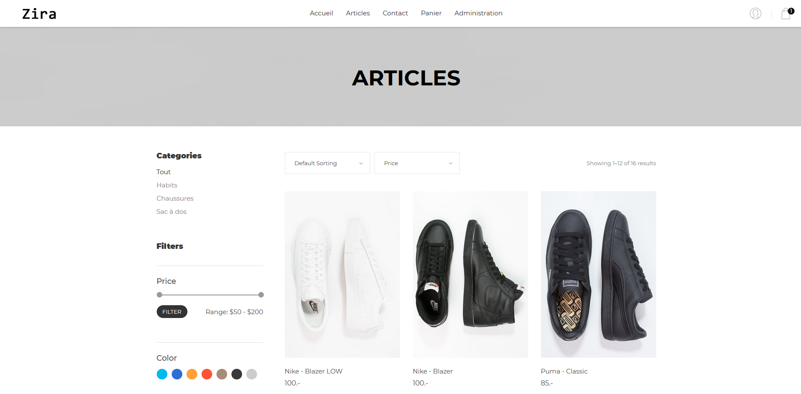

Slide 7
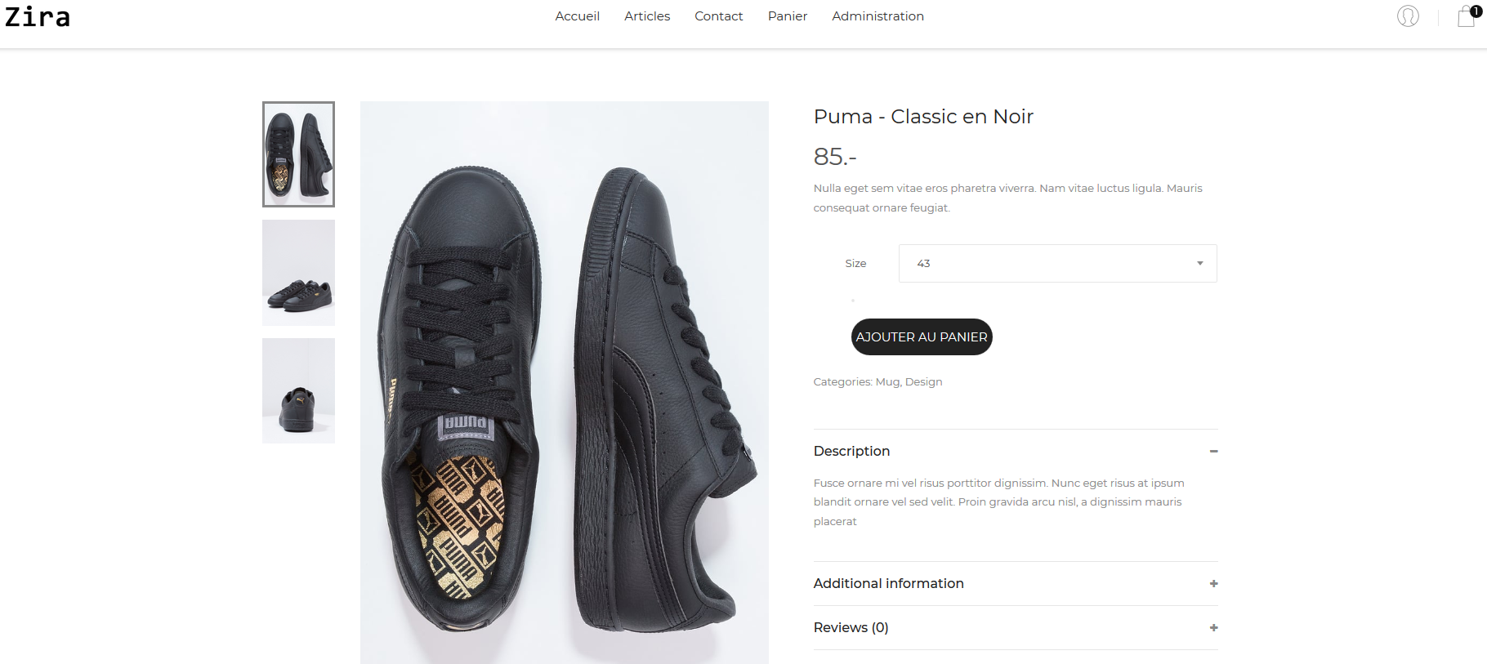

Slide 8
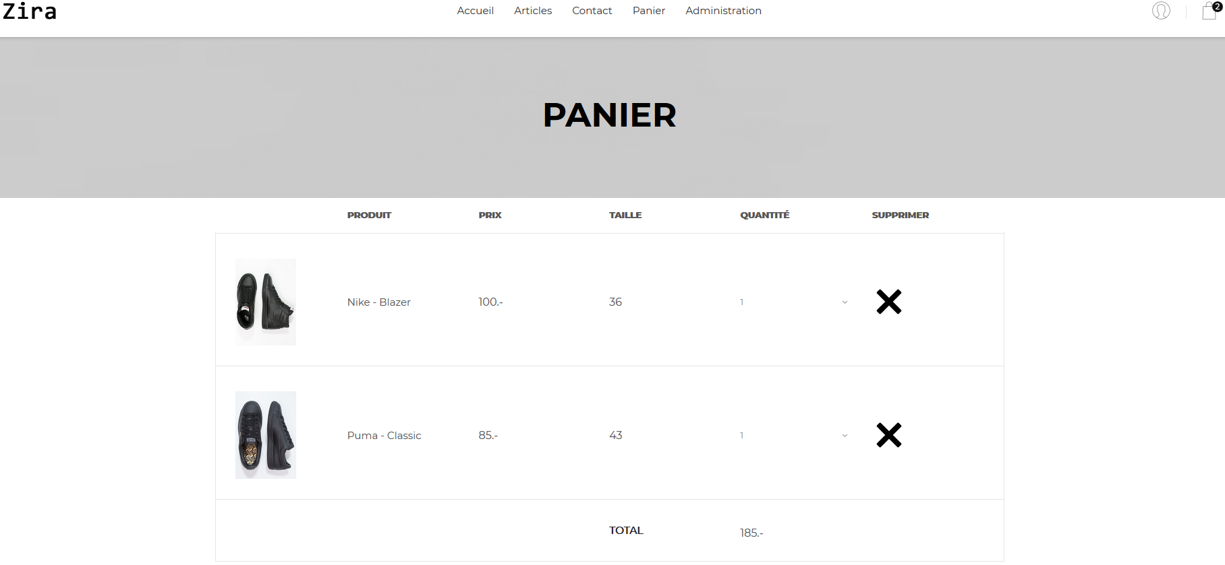

Slide 9
Déroulement
Introduction
Fonctionnement du site
Conclusion

Slide 11
Déroulement
Introduction
Fonctionnement du site
Conclusion

